Slide 1
Úvaha
8. ročník

Slide 2
SLOHOVÝ ÚTVAR ÚVAHA
nejnáročnější slohový postup
zamyšlení
osvětluje a hodnotí problém
navrhuje řešení
závěry – fakta, logické vyvozování
subjektivní vyjádření
argumenty pro a proti
závěr – syntéza – východisko

Slide 3
STYLISTICKÉ PROSTŘEDKY
pouze spisovný jazyk
úvod - ustálené fráze
stať - řečnické otázky
- obrazná vyjádření
závěr - autorův pohled, syntéza

Slide 4
Úvaha
patří k velmi náročným útvarům
podobá se výkladu, ale na rozdíl od něj nepopisuje pouze holá fakta, ale přidává náš názor
nesnaží se poučovat nebo vzdělávat, předkládá pouze svůj názor, který má vést k zamyšlení

Slide 5

Úvaha
východiskem kompozice jsou vlastní zkušenosti a obecné poznatky, autor o nich přemýšlí, analyzuje je a vynáší obecně platné závěry

Slide 6
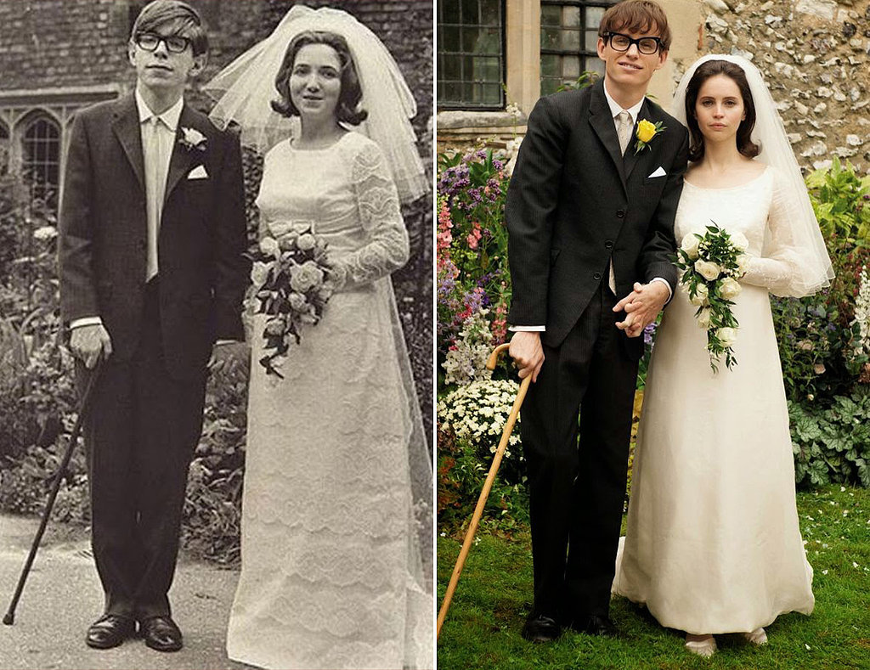
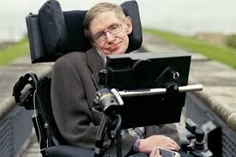
DÍVEJTE SE VZHŮRU NA HVĚZDY A NIKOLI DOLŮ NA NOHY. POKUSTE SE POCHOPIT, CO VIDÍTE A PROČ EXISTUJE VESMÍR.
                S. HAWKING 1942 - 2018

Slide 7

Úvaha
často užívá výrazů:
myslím
uvažuji
přemýšlím
domnívám se
upozorňuji
přemýšlejte
uvažte
dokážete si představit

Slide 8
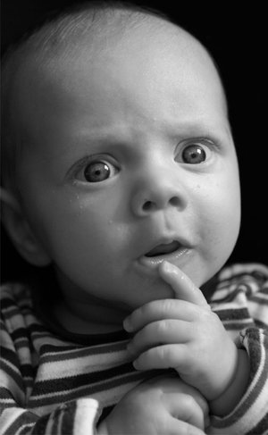
Úvaha
Často se užívá řečnických otázek.
Co to je řečnická otázka?
To je otázka, na kterou se nečeká odpověď.
Buď proto, že není důležitá, nebo třeba proto, že oslovujeme člověka, který nemůže odpovědět. Lze také oslovit věc (=personifikace), skupinu lidí (ta pochopitelně odpovědět nemůže) nebo sebe sama.

Slide 9
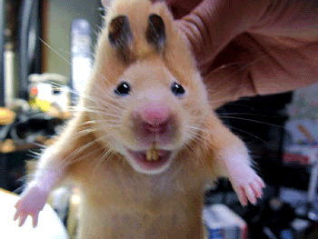
Úvaha
Jak se ptát „správně“?
Nedělat to prvoplánově a okatě. Otázka nemá být samoúčelná, má být závěrem nějakého myšlenkového toku, má vést k další sérii myšlenek, případně má celý text uzavírat.

Slide 10
Práce s textem
Přečti si následující úryvek z úvahy a odpověz na otázky:
"Každý den vstávám brzy ráno, oblékám se a mířím do školy.
Někdy si říkám – proč je vlastně škola tak důležitá?
Nemohl by se člověk učit jen to, co ho baví?
Možná by to bylo jednodušší.
Ale pak si vzpomenu na chvíle, kdy mi učitelka vysvětlila něco nového,
co jsem předtím nechápal. V tu chvíli jsem měl pocit, že to všechno má smysl.
Možná právě proto škola existuje – abychom objevili svět a sami sebe."
Otázky k textu:
Jaké téma si autor vybral k zamyšlení?
Najdi v textu otázky, které si autor klade.
Najdi místo, kde autor vyjadřuje svůj názor.
K jakému závěru autor na konci dospěl?
Jaký máš na dané téma názor ty?

Slide 11

Úvaha
Cílem úvahy není problém vyřešit, pouze se zabývá nabídkou možných řešení.
Úvaha má burcovat, donutit k zamyšlení. A to je (také) jejím cílem.

Slide 12
Úvaha
Čím začneme?

Slide 13
Úvaha
Nejdříve uvedeme problém, kterým se budeme zabývat
Poté daný problém rozebereme
Nakonec shrneme základní myšlenky, k nimž úvaha směřovala. Je vhodné zdůraznit, proč byly takové závěry v textu vysloveny, může se objevit i pointa (zajímavá myšlenka – citát, řečnická otázka na závěr, která zdůrazní hlavní myšlenku celého textu apod.)

Slide 14
Položme si otázku……..
Zamysleme se nad tím……..
Je důležité si uvědomit…….
Je to však možné?
Máme se zabývat právě tím?
Kde je jádro problému?
Ustálené fráze
Řečnické otázky
s trochou dobré vůle,
za cenu velkých obětí,
s vypětím všech sil
Obrazná vyjádření

Slide 15
MLUVÍME O ÚVAZE
Publicistické ► úvodník (politická úvaha)
► reportáž (např. ze sociální oblasti)
► komentář (kratší hodnotící úvaha)
Vědecké - úvaha o problému, jevu, objevu
♦citově neutrální slova
Umělecké - součástí autorské řeči
- uvažování, vysvětlování, zdůvodňování
- umělecké jazykové prostředky
♦expresivní slova
♦archaismy
♦neologismy

Slide 16
Pracovní list 1
Použijte ve větách tyto výrazy
při velké píli
přes vynaloženou námahu
s trochou dobré vůle
i za cenu velkých obětí
třást se zlostí
pro společný úspěch

Slide 17
ŠKOLA
ŠKOLA – ZÁKLAD ŽIVOTA.

Slide 18
Pracovní list 2
Upravte tato vyjádření
Navštěvuje nebo se stýká s lidmi z televize.
Tuto i jiné obdobné povinnosti plní svědomitě.
Někteří se spokojí s tím, když si přečtou poslední stránku novin.
Nemohu pochopit, jak všechnu práci vykonává s úsměvem.
Usilujeme o to, abychom dosáhli vyměřeného cíle.

Slide 19
Pracovní list 3
Nahraďte nevhodně užité výrazy
Neopomeňte doma slovníčky.
Nebudu se o tom dále rozvádět.
Musíme si zodpovědět na dvě otázky.
Předložte občanské průkazy a pak můžete vstoupit.
Nejbezpečnější je koupání v rybníce stabilně hlubokém.
Radost vybouchla mezi námi.

Slide 20
Činnostní učení
Vyberte si témata ústní úvahy
Čím je mi kniha, divadlo, film, televize, sport
Čím bych chtěl být a proč
Význam lidského zdraví pro jednotlivce a společnost

Slide 21

Činnostní učení
S kritickým zaměřením zpracujte úvahu
Naše třída před zrcadlem
Sportovní divák
Hromadná doprava a cestující
Jaký bych nechtěl být
Vyberte si jedno z témat

Slide 22
Činnostní učení
Úvaha
Krásné věci kolem nás
Svačina v koši (Úvaha o plýtvání potravin)
Mám problémy s … (např. s matematikou, s rodiči, s tloušťkou, se svou výškou)
„Ach, ta dnešní mládež!“
Hrdinství všedního dne
Jaké je to za tím hraničním kamenem (zachyťte zvláštnosti a odlišnosti způsobu života v jiné zemi)
Monolog zvířete (např. lva, opice, hrocha …vyjádřete jeho názor na návštěvníky ZOO nebo na život zvířete v zajetí)

Slide 23
Činnostní učení
Pokuste se o úvahu na téma některého z výroků
Mírná řeč láme hněv.
Bez přátelství nestojí život za nic.
O špatnou náladu se zlomí každý vtip a šprým.
Spíš zemřít než důvěru zklamat.

Slide 24
Činnostní učení
Úvaha
Vyberte si některé české přísloví a zpracujte na ně úvahu.
Kdo chce, vypracuje úvahu na vlastní téma.

